Slide 1

Раздел 2. Объектно-ориентированное программирование
Подходы к программированию:
Структурное программирование
Объектно-ориентированное программирование

Slide 2
Глобальные переменные (доступны из любой функции)
Ф
Локальные переменные (доступны только из функции А)
Функция В
Функция С
Функция А
Структурный подход к программированию

Slide 3
Данные
Действие 1
Действие 2
Объект 2
Данные
Данные
Действие 1
Действие 1
Действие 2
Действие 2
Объект 3
Объект 1
Объектно-ориентированный подход к программированию

Slide 4

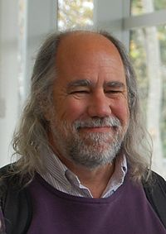
ООП – это методология программирования, которая основана на представлении программы в виде совокупности объектов, каждый из которых является реализацией определенного класса (типа особого вида), а классы образуют иерархию на принципах наследуемости
Дата рождения: | 27 февраля 1955
Место рождения: | Амарилло, США
Страна: | США
Научная сфера: | Информатика
Место работы: | IBM Research Rational Software
Альма-матер: | Калифорнийский университет в Санта-Барбаре и Академия ВВС США
Известен как: | Соавтор UML
Награды и премии: | IBM Fellow
Notes:
Альма-матер - Университет, академия или институт для своих выпускников.
UML - UML (англ. Unified Modeling Language — унифицированный язык моделирования) — язык графического описания для объектного моделирования в области разработки программного обеспечения, моделирования бизнес-процессов, системного проектирования и отображения организационных структур.

Slide 5
Объявление класса
 | }
class MyClass
{
private:
int a;
float b;
int main()
{
MyClass obj1, obj2;
MyClass *pobj;
public:
void set_a (int x)
{ a = x; }
obj1.set_a(4);
obj2.set_a(15);
void show_a ( )
{
cout<<“Поле a равно ”<< a << endl;
}
}
obj1. show_a ();
obj2. show_a ();
pobj = new MyClass;
pobj→set_a(1);
[список объектов];

Slide 6
MyClass obj1, obj2;
obj1
obj2
a
b
set_a | Адрес
show_a | Адрес
a
b
set_a | Адрес
show_a | Адрес
MyClass *pobj;
pobj
a
b
set_a | Адрес
show_a | Адрес
pobj = new MyClass;

Slide 7
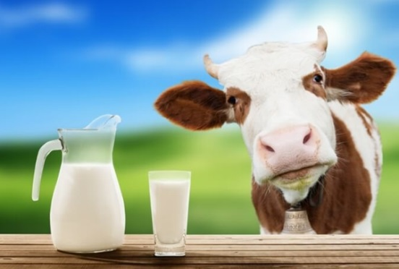
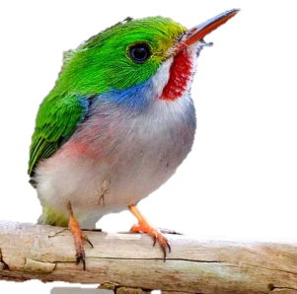
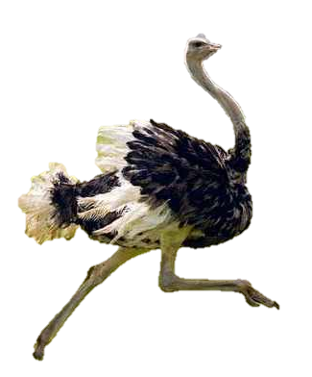
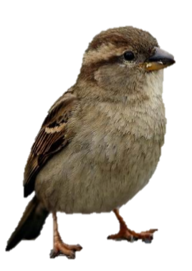

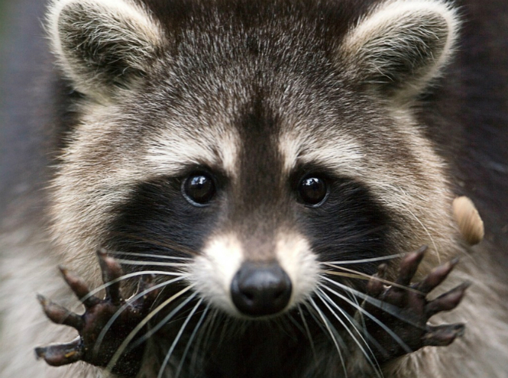
животные
млекопитающие
птицы
сухопутные
морские
воробей
страус
собака

Slide 8
Иерархия классов. Пример №1
class A {
protected:
int x;
int y;
public:
int a;
int b;
int f1(int x, int y)
{
return (x-y);
}
};
main(void)
{
A min;
B max;
min.a=10;
min.b=20;
int x1=min.f1(min.a, min.b);
max.a=15;
int x2=max.f2(10);
cout<<“x1=“<<x1<<“ x2=”<<x2;
…
}
class B: public A {
public:
int f2(int x)
{
return (x+ a);
}
};

Slide 9
Результат работы
x1=-10
x2= 25

Slide 10
min
max
x
y
a | 10
b | 20
f1 | Адрес f1
x
y
a | 15
b
f1 | Адрес f1
f2 | Адрес f2
min.a=10;
min.b=20;
max.a=15;

Slide 11
Иерархия классов. Пример №1
class A {
protected:
int x;
int y;
public:
int a;
int b;
int f1(int x, int y)
{
return (x-y);
}
};
main(void)
{
A min;
B max;
min.a=10;
min.b=20;
int x1=min.f1(min.a, min.b);
int x2=max.f2(10);
cout<<“x1=“<<x1<<“ x2=”<<x2;
…
}
class B: public A {
public:
int f2(int x)
{
A::x=15;
return (x+ A::x);
}
};
:: - оператор разрешения области видимости

Slide 12
Результат работы
x1 = -10
x2 = 25

Slide 13
Синтаксис определения класса
Ключевое слово
Имя класса
class MyClass
{
private:
int x;
public:
void f1(int d)
{
x = d;
}
};
Скрытые данные и методы
Общедоступные данные и методы
Точка с запятой

Slide 14

С и С++
Язык С++
Технологии ООП
Другое
Язык С++
Язык С
Общее

